Slide 1
Integración
Integrantes:
Fabián Alarcón – Nicolás Mora – Vicente Vásquez

Slide 2
Contenidos
1. Arquitectura de Micro-Servicios
- A nivel conceptual
- A nivel de implementación
2. Prueba de Concepto
- Demostración
- Detalles Técnicos (Overview de directorios y workflow)
3. Plan de Integración
- Preparación y Ejecución
- Troubleshooting

Slide 3
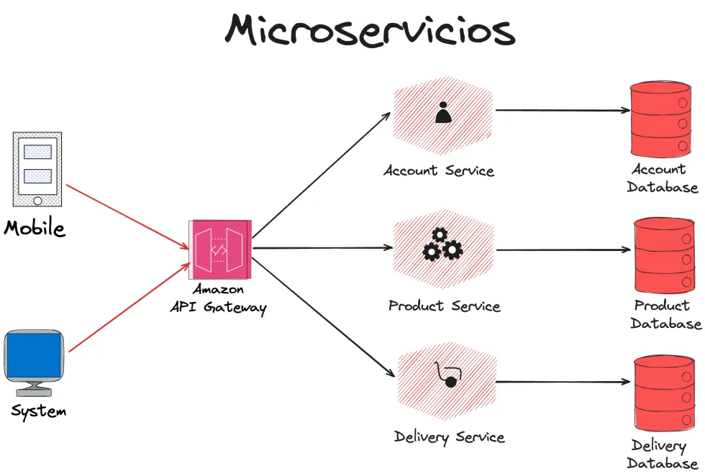
Arquitectura de Micro-Servicios Como concepto

Slide 4

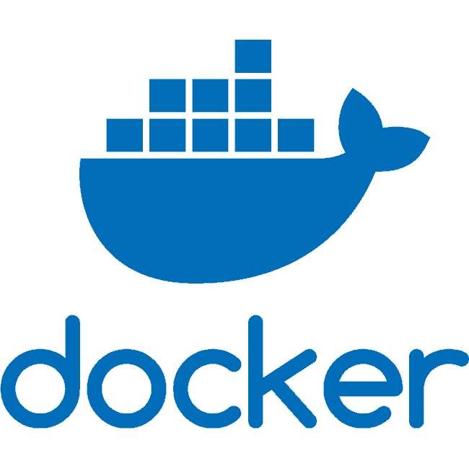

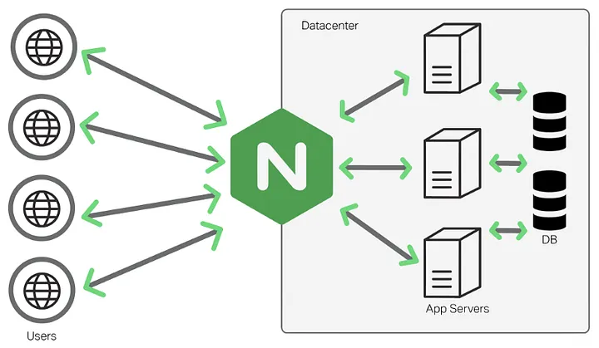
Arquitectura de Micro-Servicios (Como Implementación)

Slide 5

Arquitectura de Micro-Servicios Como Implementación
Request Routing
Load Balancing
Caching
Entre otros

Slide 6
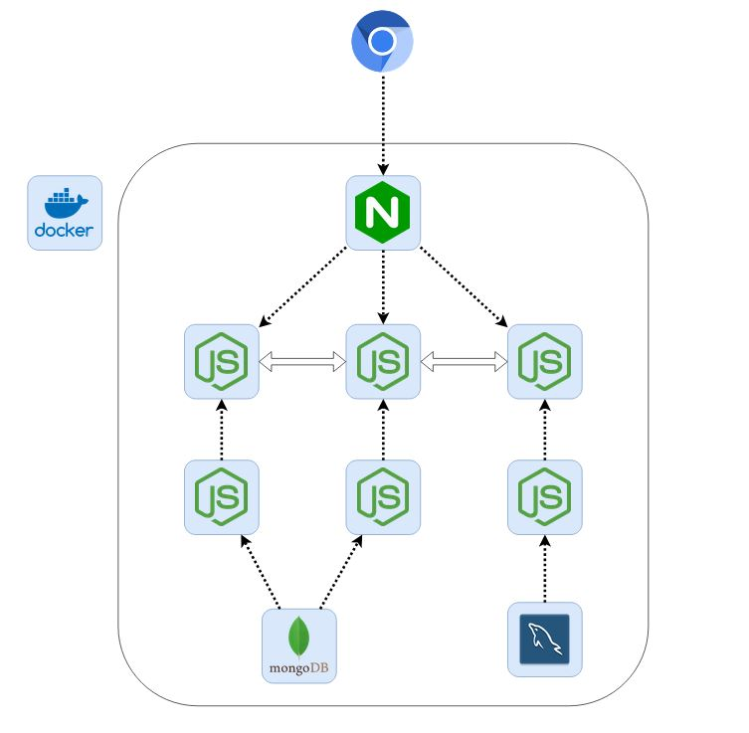
Arquitectura de Micro-Servicios Como Implementación

Slide 7







Proyecto
Prueba de
Concepto Detalles técnicos
Frontend
Dockerfile
Backend
Dockerfile
Nginx.conf
Docker-Compose.yml

Slide 8
Archivos importantes
1. Dockerfile
- Define cómo construir la imagen de una parte del proyecto.
- Incluye las instrucciones para instalar dependencias, copiar archivos y los comandos para ejecutar la aplicación.
2. Docker-Compose.yml
- Se encarga de coordinar el proyecto completo.
- Indica qué servicios hay, cómo se conectan entre sí, qué puertos van a utilizar, y en qué orden se inician.
3. Nginx.conf
- Actúa como un mapa de rutas del servidor web:
- Le indica a Nginx qué hacer con cada petición y a qué aplicación dirigirla.
Prueba de
Concepto Detalles técnicos

Slide 9
Pasos para levantar los contenedores
1. Entrar a la Terminal y ubicarse en la carpeta del proyecto
- Se recomienda utilizar Powershell en Windows.
2. docker-compose build
- Se construyen las imágenes de Docker.
3. docker-compose up
- Se levantan los contenedores.
4. Ingresar a localhost usando un navegador
Prueba de
Concepto Detalles técnicos

Slide 10
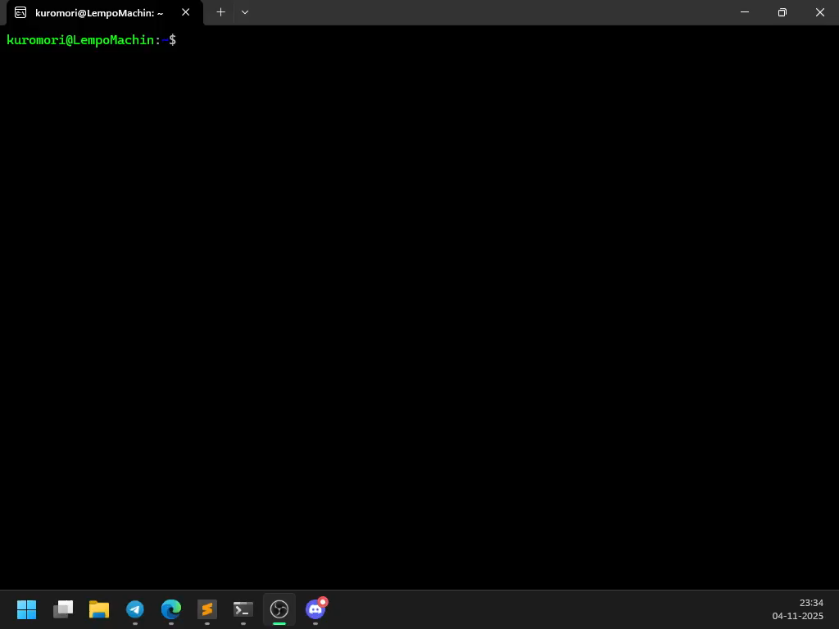

Slide 11
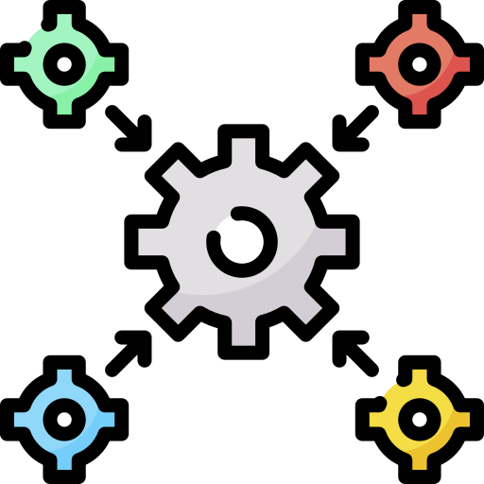
Plan de Integración

Slide 12
Paso 1: Planificación de Puertos y Endpoints
Recopilación de puertos: Cada equipo nos enviará los puertos que usa actualmente.
Unificación: Crearemos una lista única de puertos públicos, asegurando que cada uno sea único y esté asociado a un solo servicio.
Adaptación: Cada equipo ajustará su proyecto para usar los nuevos puertos.
Documentación de endpoints: Cada servicio deberá documentar:
Ruta del endpoint
Métodos HTTP (GET, POST, DELETE, etc.)
Datos esperados y formato
Descripción de la operación
Plan de Integración

Slide 13
Paso 2: Proceso de Integración Técnica
Tener listos: puertos, endpoints y archivos clave para debugging.
Descargar templates de Dockerfile y adaptarlos a cada proyecto.
Subir el proyecto con sus Dockerfiles a GitHub.
Descargar todos los proyectos (propios y de otros equipos) en un directorio exclusivo para integración.
Descargar y configurar docker-compose.yml y nginx.conf en ese directorio.
Plan de Integración

Slide 14
​
Verificaciones previas:​
Virtualización activada
Tener DockerDesktop abierto.​
Cerrar WSL si está corriendo.​
Usar únicamente las versiones de GitHub (no las locales en desarrollo).
Ejecución:
Ejecutar el comando: docker-compose up
La primera vez puede tardar entre 10 minutos y media hora (descarga de imágenes y construcción).
Verificar en DockerDesktop que todas las imágenes estén corriendo.
Abrir en el navegador el endpoint del proxy (por ejemplo: http://localhost:80).
Plan de Integración

Slide 15
Troubleshooting en Integración
Problema | Solución
No puedo montar máquinas virtuales con Docker | Verificar virtualización en BIOS
El comando compose no se ejecuta | Verificar tener DockerDesktop abierto
Error de librerias | Usar versión de GitHub (no local), limpiar cache, reiniciar.
Servicios no inician | Revisar logs de la imagen, corregir errores en el proyecto, limpiar imágenes.
Errores menores post-ejecución | Verificar versión de Node en Dockerfile si se usó npm update.
Operación no conecta con servicio | Revisar consola del navegador y verificar puertos en Dockerfile y código.
Plan de Integración

